Slide 1
第七章
存储器管理

Slide 2
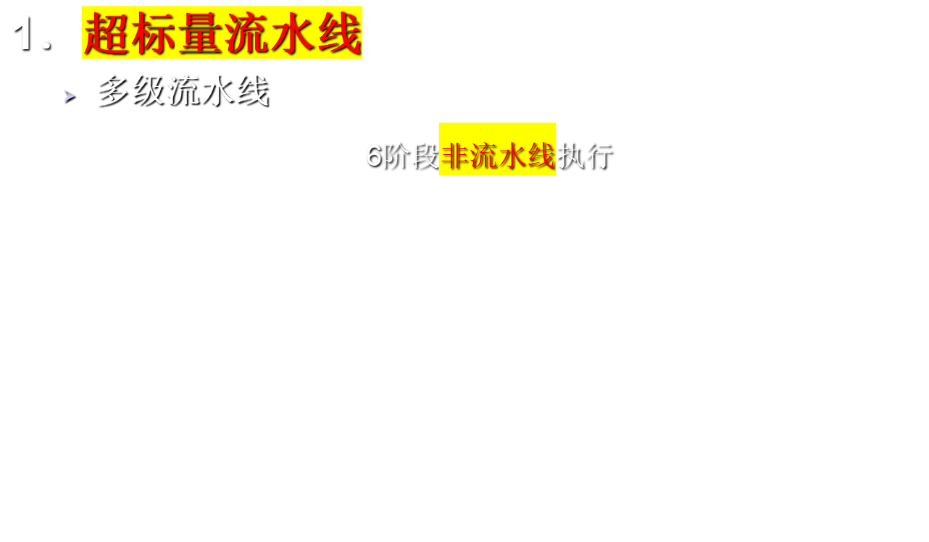
 | S1 | S2 | S3 | S4 | S5 | S6
1 | I-1
2 |  | I-1
3 |  |  | I-1
4 |  |  |  | I-1
5 |  |  |  |  | I-1
6 |  |  |  |  |  | I-1
7 | I-2
8 |  | I-2
9 |  |  | I-2
10 |  |  |  | I-2
11 |  |  |  |  | I-2
12 |  |  |  |  |  | I-2

Slide 3

 | S1 | S2 | S3 | S4 | S5 | S6
1 | I-1
2 | I-2 | I-1
3 |  | I-2 | I-1
4 |  |  | I-2 | I-1
5 |  |  |  | I-2 | I-1
6 |  |  |  |  | I-2 | I-1
7 |  |  |  |  |  | I-2

Slide 4
  超标量流水线
 | S1 | S2 | S3 | S4 | S5 | S6
1 | I-1
2 | I-2 | I-1
3 | I-3 | I-2 | I-1
4 |  | I-3 | I-2 | I-1
5 |  |  | I-3 | I-1
6 |  |  |  | I-2 | I-1
7 |  |  |  | I-2 |  | I-1
8 |  |  |  | I-3 | I-2
9 |  |  |  | I-3 |  | I-2
10 |  |  |  |  | I-3
11 |  |  |  |  |  | I-3

Slide 5

S4
 | S1 | S2 | S3 | u | v | S5 | S6
1 | I-1
2 | I-2 | I-1
3 | I-3 | I-2 | I-1
4 |  | I-3 | I-2 | I-1
5 |  |  | I-3 | I-1 | I-2
6 |  |  |  | I-3 | I-2 | I-1
7 |  |  |  | I-3 | I-4 | I-2 | I-1
8 |  |  |  |  | I-4 | I-3 | I-2
9 |  |  |  |  |  | I-4 | I-3
10 |  |  |  |  |  |  | I-4

Slide 6
2. 微处理器的工作模式
（1）实模式
（2）保护模式
（3）虚拟8086模式

Slide 7
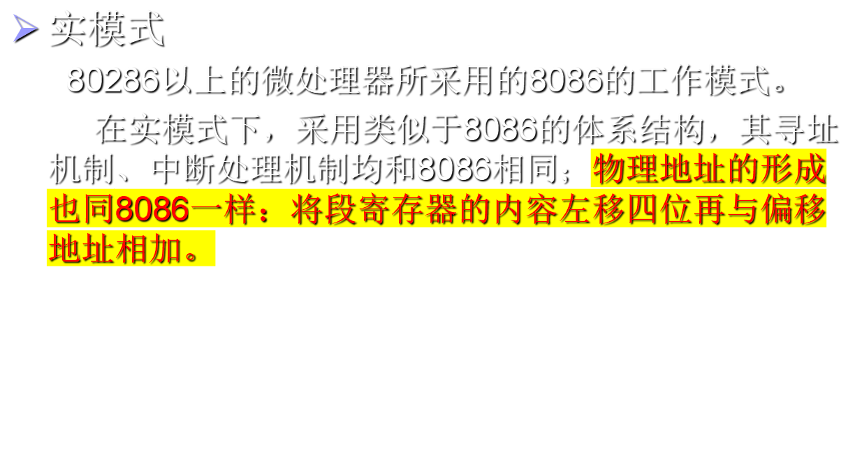

Slide 8
存储器的分段结构和物理地址的形成
15 0
3 2 1 0
段基址
0 0 0 0
段基址
15
0
2000H
20000H
偏移地址
逻
辑
段内偏移地址
......
地
5F62H
址
25F60H
25F61H
基址加法器
25F62H
25F63H
19
0
物理地址
物理地址的形成
逻辑地址与物理地址

Slide 9
上述由逻辑地址转换为物理地址的过程也可以表示成如下计算公式：
物理地址＝段基值×16+偏移量
上式中的“段基值×16”在微处理器中是通过将段寄存器的内容左移4位(低位补0)来实现的，与偏移量相加的操作则由地址加法器来完成。

Slide 10
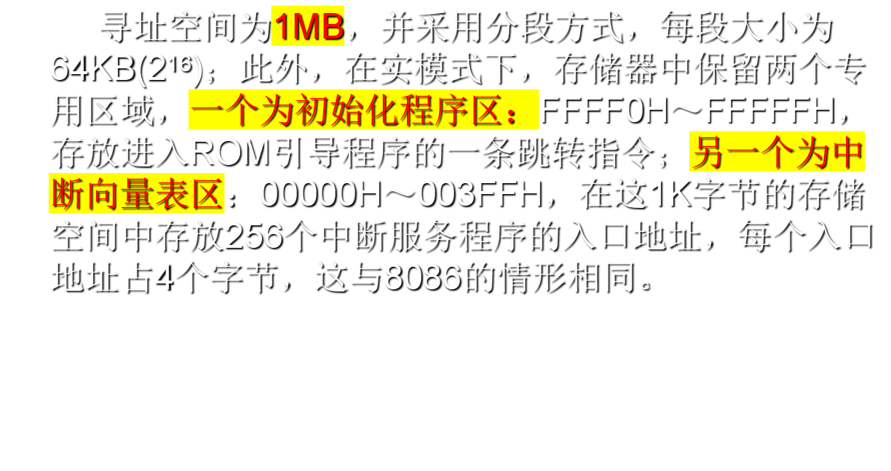

Slide 11
实模式是80x86处理器在加电或复位后立即出现的工作方式，即使是想让系统运行在保护模式，系统初始化或引导程序也需要在实模式下运行，以便为保护模式所需要的数据结构做好各种配置和准备。
实模式是为建立保护式做准备的工作模式。

Slide 12
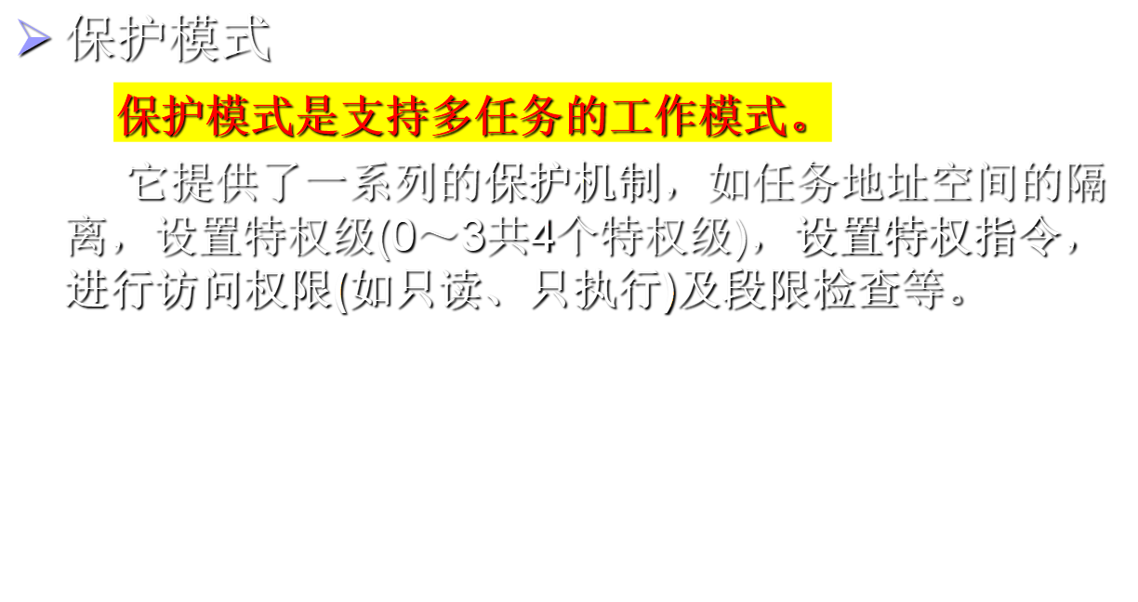

Slide 13
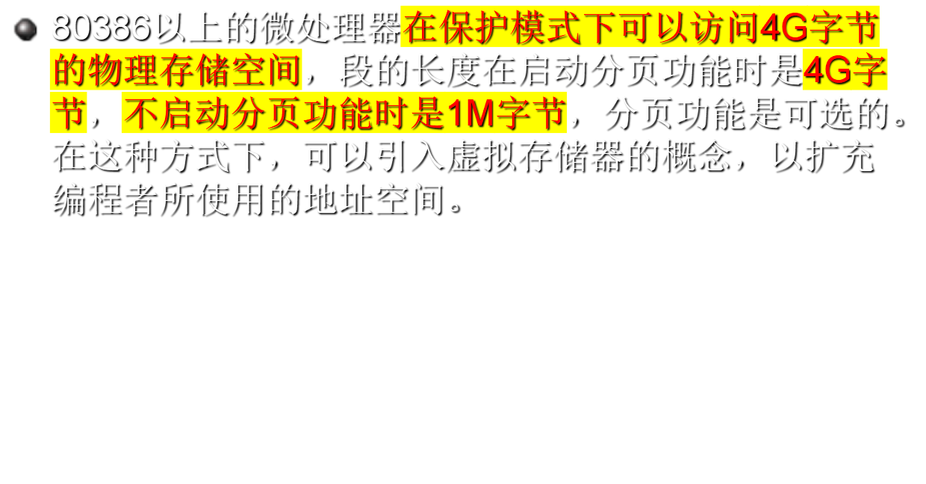

Slide 14
虚拟8086模式
虚拟8086模式又称“V86模式”。
它是既有保护功能又能执行8086代码的工作模式，是一种动态工作模式。在这种工作模式下，处理器能够迅速、反复进行V86模式和保护模式之间的切换，从保护模式进入V86模式执行8086程序，然后离开V86模式，进入保护模式继续执行原来的保护模式程序。

Slide 15
作业切换中断返回
PE=1
复位
实模式
保护模式
虚拟8086模式
PE=0
中断、异常
复位
复位
复位
图注：(1) PE——保护模式允许，是80x86控制寄存器CR0的一位
(2) 异常——80286以上的处理器中，称“内部中断”为异常(exception)

Slide 16
3 保护方式存储器管理
保护方式存储器寻址是286和更高档型号微处理器采用的模式。在保护方式下，允许访问第一个1MB及第一个1MB以上的存储器。为此，需要对实模式下的段基址加段偏移量的寻址方式进行修改。

Slide 17
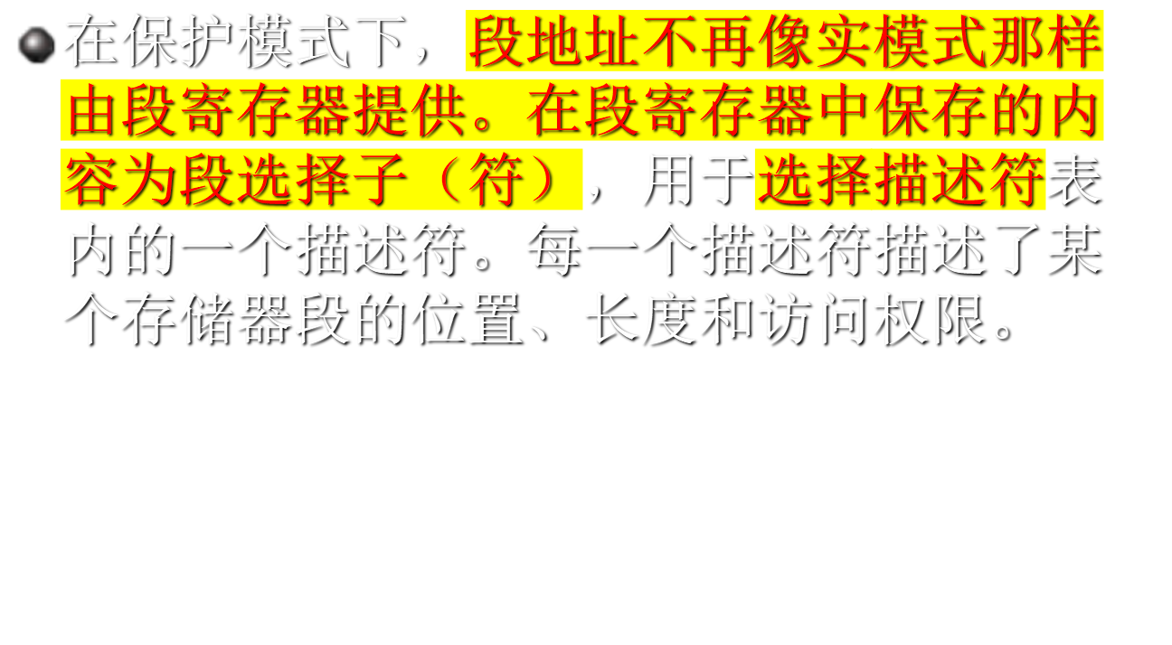
选择子和描述符（ 记住！）

Slide 18
选择子 | TI | RPL
从8192个全局描述符或者8192个局部描述符中选择一个描述符
TI=0 全局描述符
TI=1 局部描述符
RPL=请求优先级
00为最高级，11为最低级
80286以上微处理器在保护模式下段寄存器格式

Slide 19
段选择符16位值中除上述的3位外，其余的13位称为变址域，用来指向全局地址空间或局部地址空间中段描述符表（分别称为全局段描述符表GDT或局部段描述符表LDT）中的一项。操作系统用段描述符来管理段。段描述符表中的每一项用来存储一个段的信息（包含一个段的段基地址等），因而段选择符的高14位用来确定存储器中的一个段。在保护方式下，可访问16 384（2¹⁴）个段。这样，对80286来说，偏移量为16位，每个段最大为64KB，可提供的虚拟存储空间为1GB（2³⁰个字节）。对80386和80486来说，偏移量为32位，每个段最大为4GB，可提供的虚拟存储空间为64TB（2⁴⁶个字节）。

Slide 20
0000 0000 | 0000 0000
访问权限 | 基地址（B23-B16）
基地址（B15-B0）
段界限（L15-L0）
80286微处理器的描述符格式（一个结构体，这个结构体有八个字节）

Slide 21
基地址（B31-B24） | G | D | 0 | 0 | 段界限 （L19-L16）
访问权限 | 基地址（B23-B16）
基地址（B15-B0）
段界限（L15-L0）
80386微处理器的描述符格式

Slide 22
基地址：该域用来确定段在存储器中的起始地址。对80286来说，段基地址24位宽，段可在16MB线性地址空间的任何字节处起始；对80386和80486来说，段基地址32位宽，分成两部分，由处理器将它们结合在一起，32位段基地址决定了段可在4GB线性地址空间中的任何字节处起始。可以看出，保护方式下段基地址的设置与实方式下段基地址仅限于被10H整除的地址处是大不同的，使用起来灵活得多。

Slide 23
界限。该域用来确定段的尺寸。对80286，段界限为16位无符号数，表示段的最大尺寸为64KB。对80386和80486，段界限由两部分组成20位的无符号数。但仅就20位的段界限还不能确定出段的尺寸，还需要根据段描述符中粒度G的设置来共同确定。若粒度位设置成字节粒状，界限以字节为单位，得段的尺寸为1B～1MB。若粒度位设置成页粒状，界限以页为单位，一页为4KB，段的尺寸为4KB～4GB。
当采用页粒状时，有效地址偏移量的最低12位不必进行保护性检查。若粒度设置为页，段界限设置为00000H，则该段的有效地址偏移量为0～FFFH（4095）。这就是说该段的长度仅在一页（4096个字节）内取值。

Slide 24
类型域定义
S位：
这是描述符类型位，用来区分两种类型的段描述符。S＝1，表示为一般的段描述符；S＝0，表示为一个特殊的段描述符（或称系统段描述符）或门描述符。
类型：
类型域共3位（1,C,R或0,E,W）。在S位对两大类描述符进行分类后，该类型域再对每一类进行更细的划分。其中1代表代码段，0代表数据段。该域提供的其它信息用于实现保护，而不用于实现地址生成。
  C,R：是否为一致性，和可读的段
  E,W:是否向下扩展，和可写的段

Slide 25
A：
A位为已存取位，当每个代码段或数据段被访问时，其对应的描述符中A位便被置1。操作系统周期性地查看、记录各段描述符中A位的状态，并使其复位为0。经一段时间的统计即可得知各段被访问的频繁程度。

Slide 26
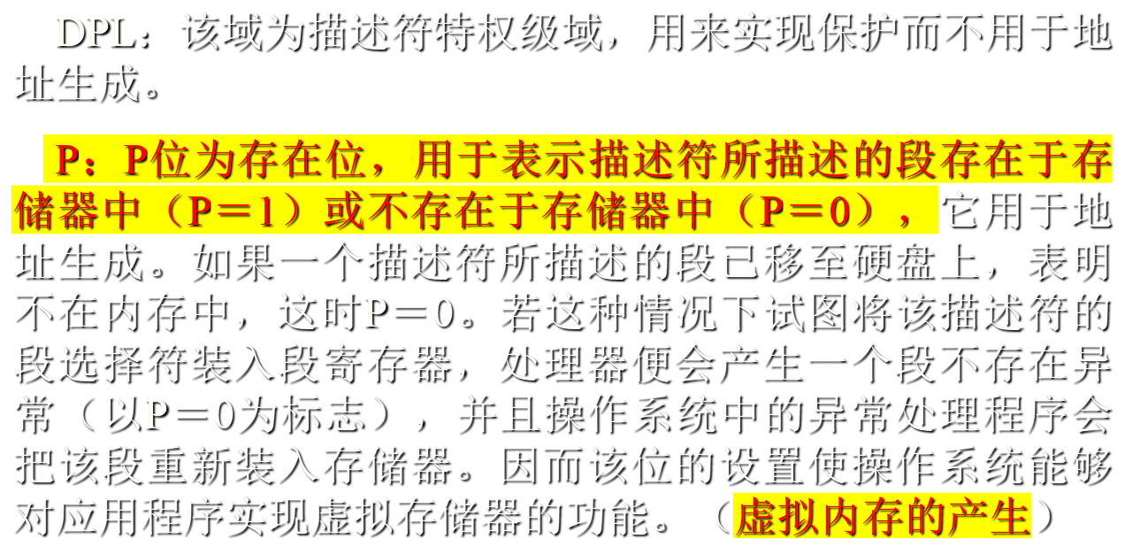

Slide 27
D：D位为缺省操作尺寸位，不用于地址生成，只在80386及80486的代码段描述符中被识别。当D＝0时，表示操作数和有效地址的缺省值是16位，即80286方式；当D＝1时，表示操作数和有效地址的缺省值为32位，即80386/80486方式。
G：G位为粒度位，在80386、80486中，它用来指定段界限的单位。G＝0，表明段界限以字节为单位；G＝1，表明段界限以页为单位，每页4KB。

Slide 28
程序不可见寄存器
存储系统中有全局描述符表和局部描述符表。为了访问和指定这些表的地址，80286、80386~Pentium 4处理器中包含一些程序不可见的寄存器。这些寄存器不能直接被软件访问，故而得名（其中有些可以被系统软件访问）。

Slide 29
存储系统
FFFF FFFF
全局描述符表
......
00
00
92
10
00
00
00
FF
......
0010 0100
0010 00FF
0010 0000
000F FFFF
DS
0008
0000 0000

Slide 30
保护虚地址方式存储器管理
与实方式存储器管理的区别
一是保护方式向程序员提供了额外的工具用来进行段尺寸的扩充和使用上的限制，从而实现了对存储器访问的保护机制；
二是虽然保护方式下也使用分段机制，但在形成物理存储器地址时与实方式有很大的不同，并且，最终引入虚拟存储器的概念。

Slide 31
虚拟存储器
所谓虚拟存储器是一种设计技术，采用该技术能提供比实际内存储器大得多的存储空间。虚拟存储器由存储器管理机制和一个大容量快速硬磁盘支持。任何时刻，只需要把与正在运行程序相关的一小部分虚拟地址空间映射到内存储器，其余部分仍留在磁盘上。当处理器访问存储器的范围发生变化时，应将虚拟存储器的某些部分从磁盘调入内存，同时原调入内存的另一部分虚拟存储空间也可再调回磁盘中。这样，由于存储器管理机制的支持，及时地将虚拟存储空间调入内存或调回磁盘，而磁盘容量非常大，对用户来说，好像存储器容量比实际内存大得多，使用起来非常方便。

Slide 32
2．存储器的分页管理
页目录和页表
线性地址到物理地址的转换

Slide 33
分页机制
存储器的分页管理是80386、80486为软件程序提供的另一种硬件支持，属于存储器管理机制的一部分。其实质是把线性地址空间和物理地址空间都看成由页组成，且线性地址空间中的任何一页均可映射到物理地址空间的任何一页。分页管理在80286中没有配置。分页与分段的主要不同是，一个段的长短可变，而页则是使用存储器中固定尺寸的小块。80386和80486中规定一页是在线性存储器中连续的4KB区域，并且它的起始地址总是安排在低12位地址信号为0的线性地址处，即能被1000H整除的地址处，或说每个页面都对齐在4KB的边界处。分页管理将把4GB的线性地址空间划分为2²⁰个页面，并通过把线性地址空间的页重新定位到物理地址空间来管理。

Slide 34
页目录和页表
分页管理机制在将线性化地址空间转换到物理地址空间的页时，由于每个页面的整个4KB是作为一个单位进行映射的，且每个页面都对齐在4KB的边界，因而线性地址的低12位在分页转换过程中将直接作为物理地址的低12位使用。分页管理机制中重定位函数（或称转换函数）实际上是把线性地址的高20位转换成对应物理地址的高20位，并且，这个转换函数是通过对常驻内存的页表查询来完成的。对表的查询分两步进行，即查询一个两级表来完成。第一级表称为页目录表，它的长度也总是恰好为一页（4KB），且起始于能被1000H整除的物理存储器地址上。因而页目录表的起始地址为20位（80386SX中为12位），页目录表可在微处理器4GB（80386SX为16MB）地址空间内任意安置，只要它对齐在4KB的边界处即可。

Slide 35
目录 | 页 | 偏移量
存储器页
页目录
页表
存储器页
CR3
基地址

Slide 36
设某存储单元的线性地址为25674890H，CR3＝28345XXXH，求该存储单元的物理地址。
首先，将线性地址25674890H分成三个域。由于CR3＝28345XXXH，所以页目录基地址＝28345000H。线性地址中目录索引地址为0010010101B，故得页目录表中所寻址项的物理地址＝目录表基地址+偏移地址（目录索引地址乘4）＝28345000H+254H＝28345254H。

Slide 37
设目录表中寻址项（从28345254H开始的4个字节）的内容为00200021H，这表明寻址项对应页表的基地址为00200000H，P位（位0）及A位（位5）为1，该被寻址页表在存储器中，且对应目录项已被访问过。线性地址中的页表索引地址为1001110100B，故得页表中所寻址项的物理地址＝页表基地址+页表索引地址×4＝00200000H+9D0H＝002009D0H。
又设页表中所寻址项（从002009D0H开始的4个字节）的内容为34567021H，则页帧基地址＝34567000H，要寻找的存储单元最终物理地扯＝页帧地址+线性地址中的12位偏移量＝34567000H+890H＝34567890H。

Slide 38
小结
保护虚拟地址方式下，从虚拟地址到物理地址的转换，需要经过分段和分页两级转换，第一级使用段机制的描述符表，把虚拟地址转换成线性地址。第二级使用分页机制，把线性地址转换成物理地址。从虚拟地址到物理地址的两级转换过程中，段机制是必须要用的，而分页机制则根据需要被启用或禁止。如果禁止分页机制，则经段机制得到的线性地址直接作为物理地址。否则，由段地址得到的线性地址还需用页表进行转换才能得到物理地址。

